Slide 1
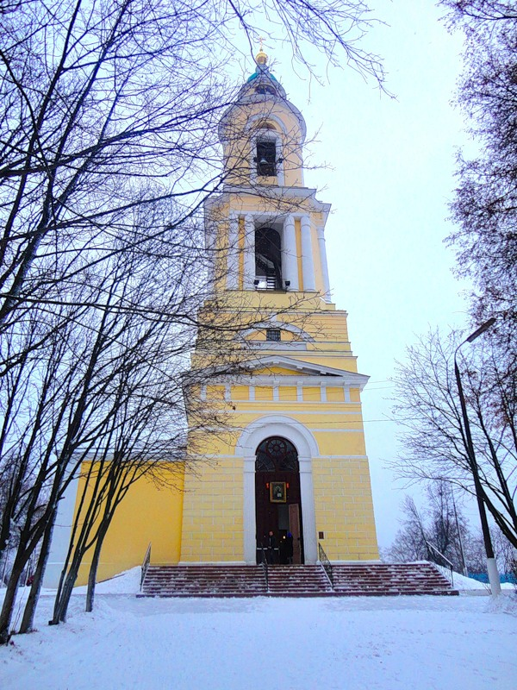
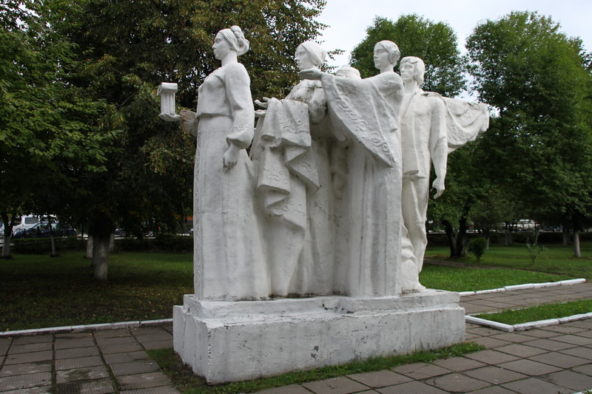
Павловский Посад
200-летию Отечественной войны 1812 года посвящается…

Slide 2
Мой родной город- Павловский Посад
Город в Московской области, центр
Павлово-Посадского района. Расположен
при слиянии рек Вохна и Клязьма в 68 км к востоку от Москвы.

Slide 3
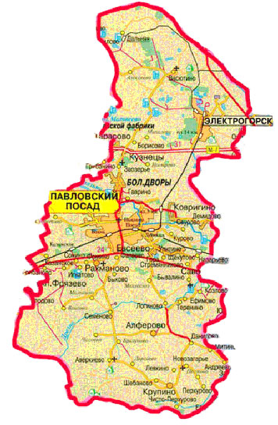
Впервые упоминается в 1328 году как село Павлово или Вохна в духовной грамоте Ивана Калиты. Был вотчиной князя Дмитрия Донского. Город Павловский Посад был учреждён решением императора Николая I
2июня 1844 года на месте сёл Павлово (оно же Вохна), давшего название городу, Захарово, Усово, Дуброво и Меленки

Slide 4
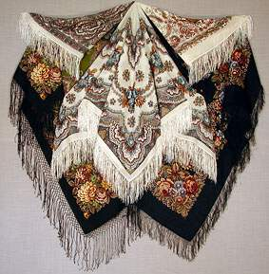
С 1795 года начинается история Павлово-Посадского художественного промысла, прославившегося богатством цветочных узоров нарядных шалей и платков, ставших известными далеко за пределами России.

Slide 5
Герб района: расположенный на синем поле перевернутый красный угол платка. По краям его украшает свисающая золотая бахрома, а в центре — садовая роза. Кустарник имеет три золотых цветка. Герб отражает традиции культуры и народные промыслы, испокон веков бытовавшие на территории муниципального образования. Синее поле означает соседство района с рекой Клязьмой, а золотая роза перекочевала на герб со знаменитого на весь мир Павлово-Посадского платка

Slide 6
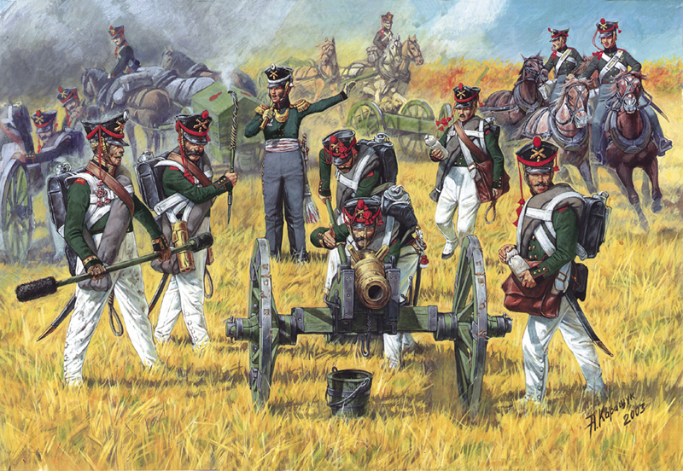
Война 1812 года вызвала высочайший патриотический подъем не только в армии, но и во всем русском народе и стала по-настоящему Отечественной. В ней проявился патриотизм народа, его мужество и самоотверженность. Наряду с отрядами регулярной российской армии в борьбе против оккупантов принимали участие многочисленные народные отряды.

Slide 7
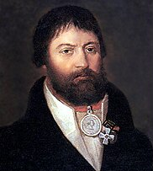
Руководителем одного из самых крупных добровольных крестьянских отрядов в России был крестьянин села Павлово (ныне г. Павловский Посад Московской области) Богородского уезда (ныне Ногинского района) Герасим Матвеевич Курин (1777-1850 гг.)

Slide 8
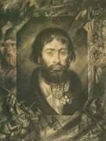
Сын суворовского солдата Герасим Курин был человеком личного обаяния и быстрого ума, немного грамотен, известен своей честностью, пользовался большим авторитетом среди односельчан. После оккупации французами Москвы Курина на сходе избрали главой крестьянского освободительного отряда. Отряд Курина, состоявший сначала из двухсот человек, через 5-6 дней насчитывал почти 5-6 тысяч бойцов из местных жителей, включая почти 500 всадников. Короткая, всего чуть более недели, операция по освобождению Павлова нанесла значительный урон силам врага. Сами крестьяне приобрели не только трофейное оружие, но и уверенность в своих силах. Благодаря этому необученный, почти безоружный, сплоченный Куриным русский народ вскоре смог не только противостоять отборным драгунам маршала Нея, но и стать победителем в этом противостоянии.

Slide 9
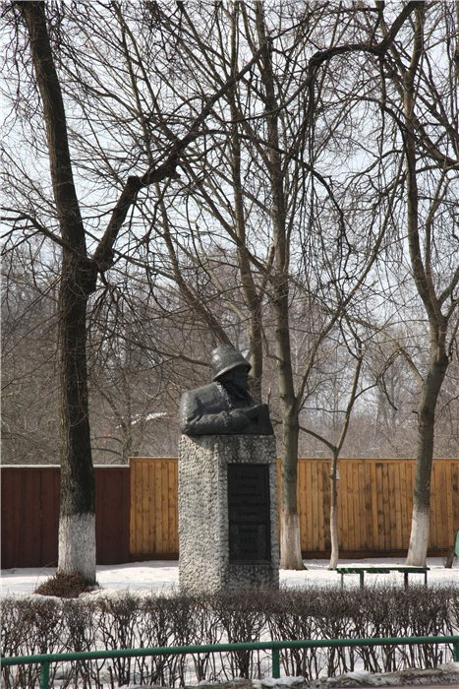
Герасим Курин был награжден Георгиевским крестом первого класса, удостоен звания почетного гражданина. Помнят героя и потомки. Именем Курина были названы ул. в Москве и Павловском Посаде, оно выбито на обелиске, установленном на Бородинском мосту в столице. Памятник герою установлен на живописном холме около Старо-Павловской дороги (в 3-х километрах от нынешнего Горьковского шоссе). Эта дорога была основной для продвижения отрядов войск Наполеона в сторону села Павлово и окрестных деревень. Сейчас эта дорога практически не используется, но именно это и делает её привлекательной! За несколько последних столетий она не изменила своего местоположения, а кое-где и своего покрытия (вся дорога грунтовая), т.е. всё осталось практически не тронутым со времён войны 1812 года!

Slide 10
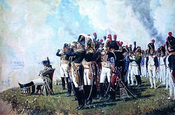
Курин создал крестьянский отряд из 5300 пеших и 500 конных воинов. В результате семи столкновений с наполеоновскими войсками Курин захватил в плен много французских солдат, 3 пушки. К отряду Курина было привлечено широкое общественное внимание. За храбрость он был награжден Георгиевским крестом первого класса. После окончания войны, Курин был в числе должностных лиц и наиболее уважаемых местных жителей, скрепивших своею подписью Акт об открытии Павловского Посада, образовавшегося из с. Павлова и смежных с ним четырех деревень в 1844 году.

Slide 11
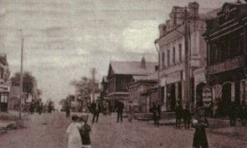
1812 год стал рубежным в экономическом развитии Вохонской волости. Имеющийся предпринимательский опыт, потребности восстанавливаемого после разгрома московскою рынка, стяжанные в дни хаоса сокровища, привнесенные в российскую лёгкую промышленность пленными иностранцами новые технологии обеспечили условия для бурного роста местных промышленных и торговых предприятий, продолжавшегося многие десятилетия.

Slide 12
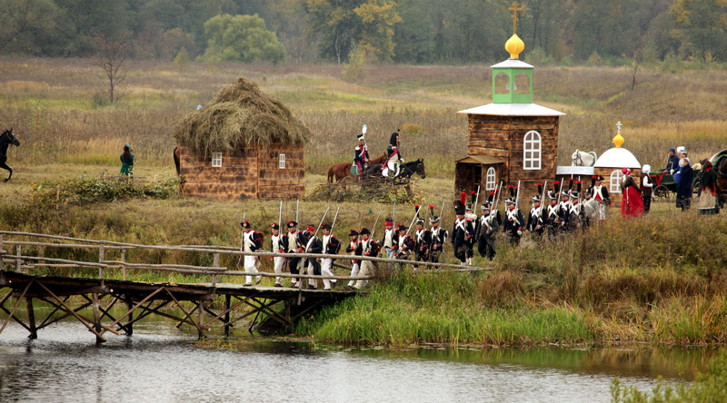
Близ посёлка Большие Дворы Павлово-Посадского района проходит замечательный военно-исторический фестиваль. Который год здесь при участии клубов реконструкции восстанавливают Вохонское сражение 1812 года, превращая сентябрьские дни в великолепный праздник, посмотреть на который съезжаются тысячи туристов и местных жителей.

Slide 13
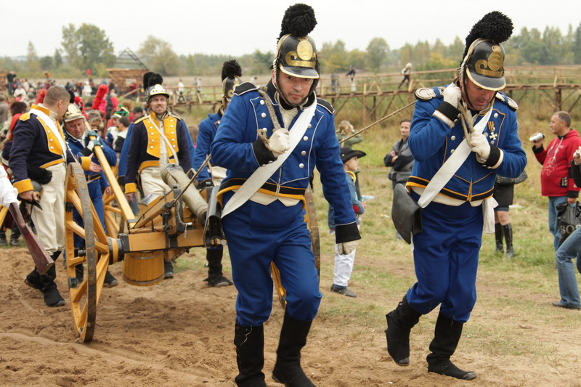
В «главных ролях» — мужчины и женщины, облачённые в стилизованные костюмы, участники клубов исторической реконструкции, и местные жители, студенты, а также учащиеся и моей школы. Неизменным остаётся не только формат фестиваля, но и итог: фарнцузы неизбежно терпят сокрушительное поражение, как и в далёком 1812-м.
Нужно сказать, что вохонский фестиваль имеет солидную историю. События начала XIX века реконструируют в Павловском Посаде с 2002 года.

Slide 14
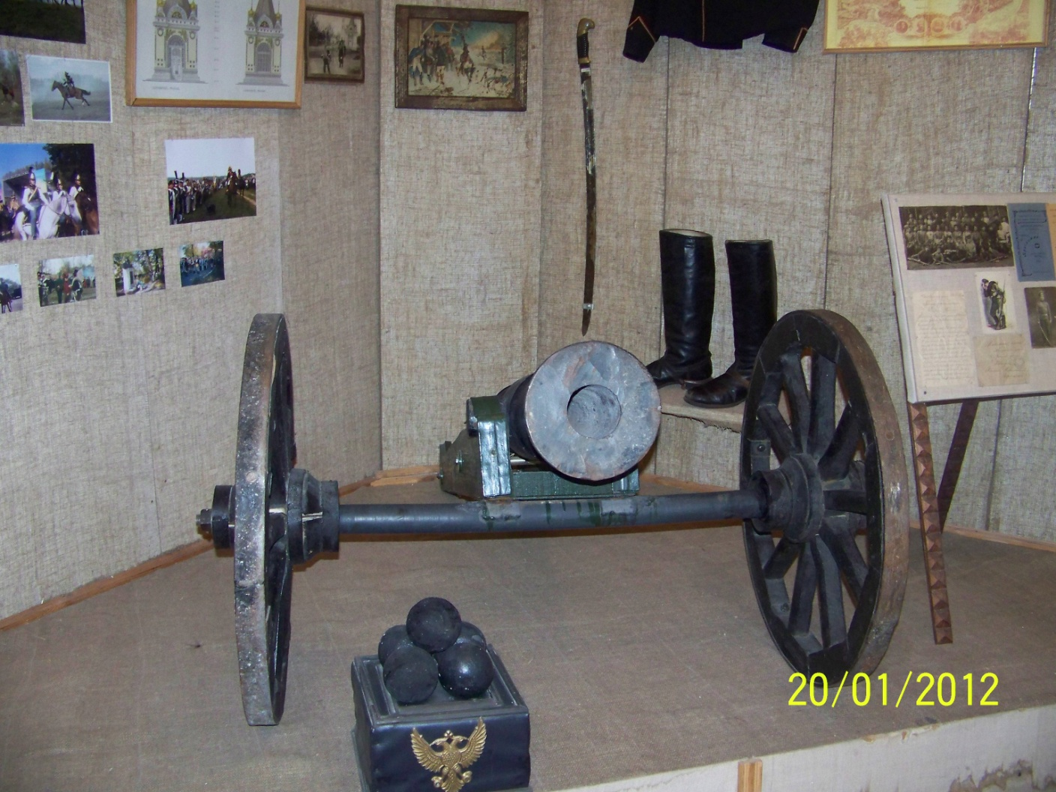
Такими предками, как Герасим Курин, нужно гордиться и всегда о них помнить!

